Slide 1

雙系統音訊橋接
W I F I 傳 輸 與 多 媒 體 控 制 串 聯
Presented by
11411133 曾俊睿
Notes:
【第 1 頁：封面】
老師、各位同學大家好，我是 11411133 曾俊睿。
今天要報告的期中專題是「雙系統音訊橋接 —— Wi-Fi 傳輸與多媒體控制串聯」。

Slide 2




功能描述
無線連接
流量與延遲監控
多媒體控制
UDP 廣播自動探索區網裝置
TCP JSON 控制通道穩定連線
GDI+ 即時 Ping 延遲折線圖
區網 IP 與同步狀態顯示
Android 與 Windows 雙向
音樂播放控制與專輯圖互通
Notes:
【第 2 頁：功能描述】
本程式主要有三大功能：
1. 無線連接：使用 UDP 廣播自動發現區網裝置，點擊即可建立 TCP 控制連線。
2. 流量與延遲監控：使用 GDI+ 繪製即時 Ping (RTT) 延遲折線圖與區網 IP 狀態。
3. 多媒體控制：實現 Android 與 Windows 的音樂播放、上下首、進度與專輯封面雙向互通。

Slide 3

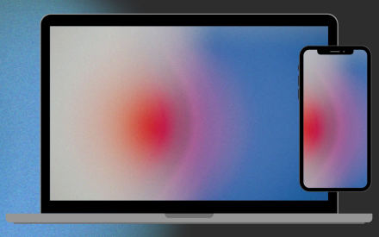
完成方法
1. Word 規劃連線技術、後台維持與介面規格
2. Visual Studio 建立 C# Windows Forms 自訂繪圖介面
3. AI 協作（千問 + Antigravity CLI）完成無線連接，
並精簡移除不穩定的音訊串流，專注強化多媒體控制面板
Notes:
【第 3 頁：完成方法與修改說明（對應要求 2、3、5）】
專案來源與修改說明：
1. 本專案由我自己用 Word 規劃技術架構與介面，並在 Visual Studio 建立 C# Windows Forms。
2. 無線通訊與系統 API 部分結合千問工作模式與 Antigravity CLI 協作完成。
3. 修改說明：原本初版包含 UDP Opus 音訊串流，但因跨系統內錄權限與網路抖動導致無法穩定傳輸，因此我們將音訊串流刪除，改在 Windows 主畫面新增 GDI+ 互動式多媒體控制面板，讓雙向控制 100% 穩定。

Slide 4
功
能
與
邏
輯
1
介面類似手機藍牙連接，UDP 自動掃描區網內裝置，點擊卡片即建立 TCP 連線
2
精簡移除繁瑣的螢幕錄製音訊串流，於主視窗新增 GDI+ 多媒體播放面板與動態頻譜
3
裝置成功握手後，即時雙向同步 Windows (GSMTC) 與 Android (MediaSession) 的曲目、封面與控制指令
Notes:
【第 4 頁：功能與程式邏輯（對應要求 5）】
上台說明程式邏輯：
1. 啟動後透過 UDP 47811 廣播發現同區網裝置，像藍牙一樣點擊裝置卡片就建立 TCP 47810 連線。
2. 修改後移除了不穩定的螢幕內錄音訊串流，改以 GDI+ 繪製互動式播放器與動態音律頻譜。
3. 只要雙端完成 hello 握手，就會自動透過 JSON 訊息同步歌名、封面與播放控制指令。

Slide 5
重點程式：GDI+ 自訂繪圖
// 1. GraphicsPath 四段圓弧建構圓角視窗與卡片
public static GraphicsPath RoundRect(RectangleF r, float rad) {
var p = new GraphicsPath();
float d = Math.Min(rad * 2, Math.Min(r.Width, r.Height));
p.AddArc(r.X, r.Y, d, d, 180, 90);
p.AddArc(r.Right - d, r.Y, d, d, 270, 90);
p.AddArc(r.Right - d, r.Bottom - d, d, d, 0, 90);
p.AddArc(r.X, r.Bottom - d, d, d, 90, 90);
p.CloseFigure(); return p;
}
// 2. LinearGradientBrush 繪製漸層折線圖與動態頻譜
using var grad = new LinearGradientBrush(r, Md3.Primary, Md3.Accent, 90f);
g.FillPath(grad, areaPath);
g.DrawLines(pen, pts);
1. OnPaint 與雙緩衝
覆寫 OnPaint 搭配 OptimizedDoubleBuffer 與 AntiAlias 抗鋸齒，消除畫面閃爍
2. 圓角路徑與漸層筆刷
以 GraphicsPath.AddArc 裁切圓角視窗，LinearGradientBrush 繪製延遲折線圖
3. Timer 驅動頻譜動畫
每 60ms 計算正弦波高度並呼叫 Invalidate()，驅動 10 段彩色頻譜律動
Notes:
【第 5 頁：重點程式解說 (一) — 課堂 GDI+ 繪圖與動畫】
這頁展示我們運用的視窗程式設計繪圖方法：
1. 我們覆寫 MainView.OnPaint 並開啟雙緩衝防閃爍。
2. 用 GraphicsPath.AddArc 畫出四個 90 度圓弧，做出圓角視窗與圓角卡片。
3. 用 LinearGradientBrush 漸層筆刷與 60ms Timer 繪製即時 Ping 折線圖與隨音樂跳動的音律頻譜。

Slide 6
重點程式：滑鼠事件與多媒體控制
// 1. 滑鼠碰撞檢測 (_hits) 與進度條拖曳跳轉 (Form1.cs)
protected override void OnMouseDown(MouseEventArgs e) {
if (_seekBarRect.Contains(e.Location)) _draggingSeek = true;
for (int i = _hits.Count - 1; i >= 0; i--)
if (_hits[i].r.Contains(e.Location)) { _hits[i].a(); return; }
}
// 2. 控制 Windows 系統播放器並推播 JSON (MediaWatcher.cs)
public async void Command(string cmd, long posMs = 0) {
switch (cmd) {
case "play": await s.TryPlayAsync(); break;
case "pause": await s.TryPauseAsync(); break;
case "next": await s.TrySkipNextAsync(); break;
case "seek": await s.TryChangePlaybackPositionAsync(posMs*10000); break;
}
}
1. _hits 滑鼠碰撞檢測
繪圖時記錄每個按鈕的 RectangleF 與委派 Action，於 OnMouseDown 觸發對應動作
2. 進度條拖曳 Seek
於 OnMouseMove 計算滑鼠 X 座標比例，即時拖曳跳轉歌曲播放時間軸
3. GSMTC 系統媒體控制
透過 Windows GSMTC API 擷取本機歌名與封面同步至手機，並執行遠端播放指令
Notes:
【第 6 頁：重點程式解說 (二) — 滑鼠事件與多媒體控制】
1. 我們用 _hits 清單儲存每個 GDI+ 繪製按鈕的矩形範圍與點擊委派，在 OnMouseDown 檢查 Contains(e.Location) 觸發點擊。
2. 在 OnMouseMove 換算滑鼠座標比例，支援直接拖曳進度條跳轉時間。
3. 透過 Windows GSMTC API (TryPlayAsync / TryPauseAsync / TrySkipNextAsync) 實現手機與電腦雙向控制。

Slide 7
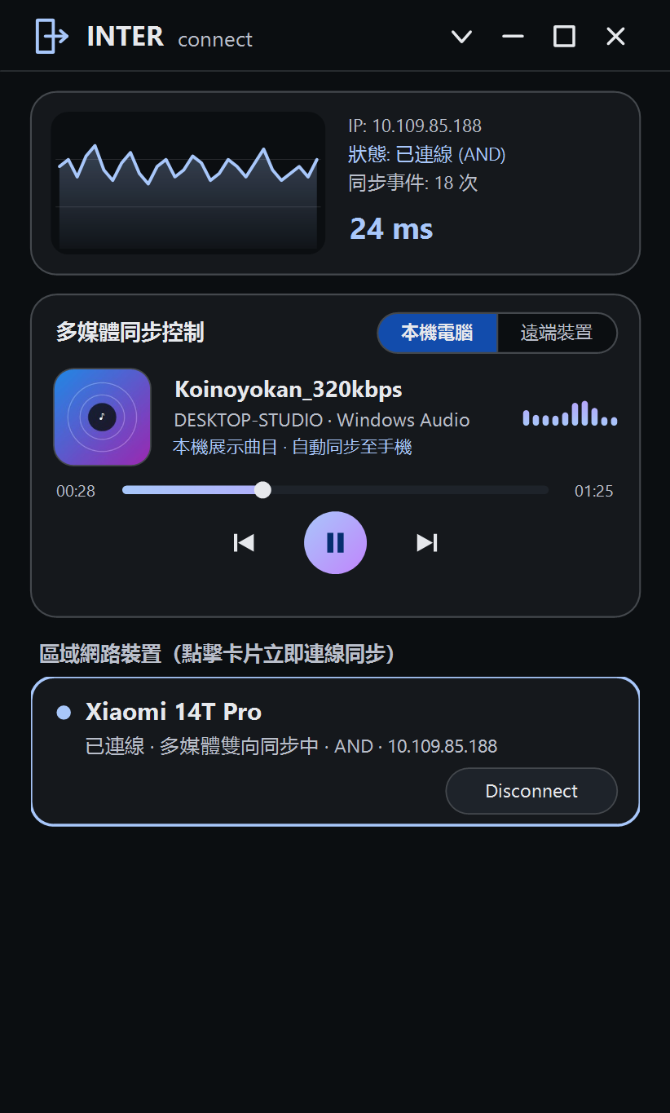
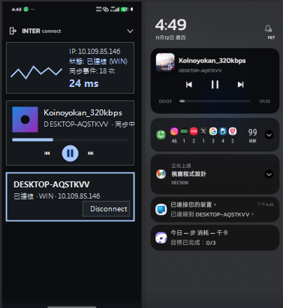
功能演示
WINDOWS:
ANDROID:
Notes:
【第 7 頁：功能演示（對應要求 6）】
左邊是修改後的 Windows 端畫面，包含即時 Ping 折線圖、新增的 GDI+ 多媒體控制面板與區網手機連線卡片；
右邊是 Android 端連線畫面與下拉通知欄，能同步顯示電腦播放的歌曲封面並雙向控制。

Slide 8

THANKS
F O R Y O U R W A T C H I N G
Notes:
【第 8 頁：結尾】
以上是我的投影片報告，謝謝老師與各位同學，接下來進行實機操作展示！

